Slide 1






















中型公司网络设计
王娟 王丹宇 邵宁录 张配天

Slide 2
背景介绍和网络分析
PART 1
PART 2
PART 3
PART 4

Slide 3
需求分析
安全性
普遍需求
公司还希望内部网络有较好的安全性, 由一个网络管理员对内部的网络设备进行同一调控和管理。
公司内部组建局域网是如今中大型公司的普遍诉求。
现有一IT公司, 申请了以xxx开始的IP地址, 并拥有研发部 (A)、销售部 (B) 和财务部 (C) 三个部门, 其中分别要求x,y,z台主机。
该公司要求每一个部门之间电脑能够互通, 且每一台电脑均可以上网, 但部门之间的电脑不能互通。
管理性
健壮性
公司普遍希望自己的内部网络较好的管理性, 即要求内部部门之间不能通信, 部门内部可以通信
某些公司对网络质量要求很高, 如果网络设计得过于脆弱, 将会导致公司内部数据瘫痪, 严重影响正常业务流

Slide 4
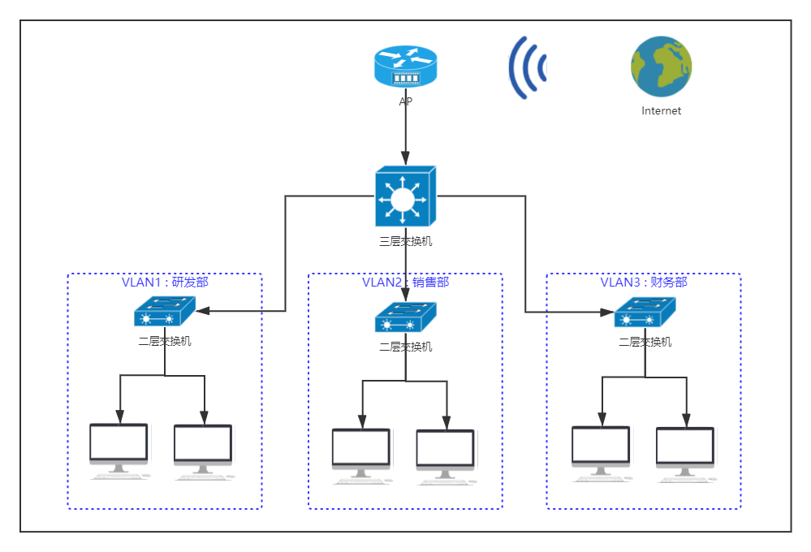
旧的设计

Slide 5
设计缺点
由于每个主机都有独立的IP地址, 因此总共能分配的主机数有限, 这显然不利于公司的扩张。
由于使用了vlan之间的互联技术, 使得不同部门之间的主机也可以联通, 这有悖于公司的最初诉求。
无法控制外界带来的冗余、有害流量
当每个部门的主机变多后, 当前的交换机接口数不够, 同样会限制公司的扩张。
当每个部门的主机变多后, 当前的交换机接口数不够, 同样会限制公司的扩张。同时, 链路需要更强的承载能力, 防止网络崩溃。

Slide 6
优化方案
PART 1
PART 2
PART 3
PART 4

Slide 8
项目动机
因此，建立一个具有先进理念和结构，全面集成高校内各来源信息并根据个性化诉求呈现给用户的高校信息平台成为广大学生、老师乃至领导的诉求

Slide 9
研究方案
PART 1
PART 2
PART 3
PART 4

Slide 10
研究目标与内容
数据获取和预处理
构建知识图谱
01
02
04
03
基于知识图谱，设计推荐算法
微信小程序开发和UI设计
Notes:
A。对学校各个网站信息进行(爬取、)处理和(信息)抽取。利用爬虫和自然语言处理实现信息集成和知识抽取
B。根据学院、教师(、学生)等实体构建知识图谱
C。基于知识图谱(，根据人大内部信息特征)设计推荐算法，实现对人大师生的个性化推荐
D。以微信小程序的形式将功能呈现出来

Slide 11
预期研究成果
学生使用本项目关注了“大创”，就会及时为其推送大创相关信息。这样，用户只需要在本项目中就可以获得发布在多个平台上的信息，并且推荐算法还会从知识图谱中获得信息，向用户推荐大创相关信息。
老师也可以使用本项目查看自己的个人页面，获取自己的职位升迁记录、教学活动推送、科研成果通报等等不同主题的组织好的信息。
实现信息联通
个性化推荐
消除信息壁垒，实现信息互通
符合人大数据特征的个性化推荐算法
构建知识图谱
评测和反馈
基于中国人民大学各类信息的行业知识图谱
不断迭代、改进、优化本项目
Notes:
A。本项目通过用户需求调查分析，了解学生、老师最关心的人大内部信息以及相对应的发布平台。使用网络爬虫、自然语言处理等方式获取信息，并对信息进行初步处理。
B。结合预处理后的数据，使用(自然语言处理、深度学习等)技术，自动或半自动地从数据中提取知识图谱的实体、关系、属性等要素。构建出基于中国人民大学各类资讯的行业知识图谱。
C。结合系统数据和用户关注话题，(根据人大信息特点)，向用户推荐集成后的高校内的资讯和信息，使得学生和老师能够更加高效地获取关注信息。
D。在项目运行一段时间后，结合系统数据和用户实际体验，撰写有关新型高校信息平台构建模式及实际效果研究报告

Slide 12
技术路线
系统需求分析
信息抽取与知识图谱的搭建
针对学生和教职工这两个不同目标群体，进行访谈与调研，采用问卷调查、实地访谈、询问专家意见等方式，综合分析系统需求
通过高鲁棒性的爬虫获取信息，并通过自然语言处理、深度学习等手段抽取信息，秉着为推荐算法服务的原则，进行知识图谱的构建
主页推荐算法设计
基于微信小程序的平台设计与搭建
依照实际情况，根据人大内部信息的独有特点，在以DKN为代表的结合知识图谱的依次学习推荐算法的基础上，参考注意力机制，力求做出最适合人大人的信息推荐平台，帮助每个人大人快速高效的获取信息
表示层上以微信小程序的形式与用户进行交互，业务逻辑层上将使用成熟的服务器架构来进行计算服务，数据层上将使用数据库管理系统实现对数据的存储与增删改查等操作

Slide 13
可行性分析
需求方面
高校信息化建设存在自建自用的问题，信息分散在各个网站，导致师生无法及时获取信息。因此，为全校师生构建一个高效的、通达的信息化平台已经成为一个很大的需求。
资源方面
01
项目的指导老师窦志成老师是该项目的发起者，而且已有与本项目相关的demo实现。在信息检索、数据挖掘和信息抽取等方面都有丰富的研究经验。
02
04
项目开发管理方面
技术方面
在项目开发过程中，能够合理规划时间，高效、有序推进项目进程，同时保持与指导老师和学院的密切联系，积极获取反馈和建议。
四位团队成员都参加过多项竞赛，而且有一定的科研经验，成员之间配合默契，团队协作能力强。
03

Slide 14
项目特色
PART 1
PART 2
PART 3
PART 4

Slide 15
方法论
用自然语言处理技术处理信息
用知识图谱技术组织信息
用推荐算法技术呈现信息
通过自然语言处理等手段，基于内容对结构化、半结构化、非结构化的信息进行抽取、过滤，并合并相同信息、设置分类标签，最后将处理后的信息集成到本平台上
集成信息之后，对信息做进一步的处理，将过滤出的信息向量化，嵌入知识图谱之中，通过学习各项信息之间的关联性，构建出包含人大内部教师、学生、新闻、推送等一切信息的专业知识图谱
在知识图谱的配合下，依据客观数据，考量人大内部信息的数量特征及内容特征，设计针对化的推荐算法，给不同的用户个性化推荐不同的首页信息

Slide 16
时间安排
PART 1
PART 2
PART 3
PART 4

Slide 17
具体安排
2021.1-2021.3
项目测评
2020.8-2020.10
整体框架构建
第六阶段
第五阶段
第四阶段
2020.6-2020.7
阅读文献、翻阅资料
2021.3-2021.4
改版更新
第三阶段
第二阶段
2020.10-2020.12
UI界面构建
第一阶段
2020.7-2020.8
数据预处理
Notes:
第一阶段中，主要是做项目的前期准备，其中包括阅读大量的文献，了解相关产品的实现方法，同时结合中国人民大学的信息平台现状设计出最适合本校情况的模型。
第二阶段中，我们主要使用各类爬虫工具对现有的人大各个网站的信息进行爬取，通过自然语言处理等手段对内容中结构化、半结构化、非结构化的数据进行提取，进行分类和标记。
第三阶段中，我们将对数据进行实体识别、知识抽取、关系提取，进而将知识融合、验证，将不同源、不同结构的数据融合成统一的知识图谱。进一步地，我们将对知识补全、纠错、外链、更新，确保知识图谱的一致性和准确性。我们将结合人大信息的特征，实现基于知识图谱的推荐算法，通过用户的身份、订阅、阅览记录等信息将其最感兴趣的信息通过一定的逻辑推荐给用户。
第四阶段中，我们会实现项目的微信小程序的搭建，尽量以最美观、最简单的界面呈现给用户，是用户获得良好的体验。
第五和第六阶段，我们将适当地对项目进行试验测评，根据用户反馈以及实际运行情况进一步改进本项目。

Slide 18
THANK YOU

